Slide 1
Département des Permis et Autorisations
Direction de Namur-Luxembourg
Participation du public : cas des projets transrégionaux
Giuseppe MONACHINO, Fonctionnaire technique giuseppe.monachino@spw.wallonie.be

Slide 2
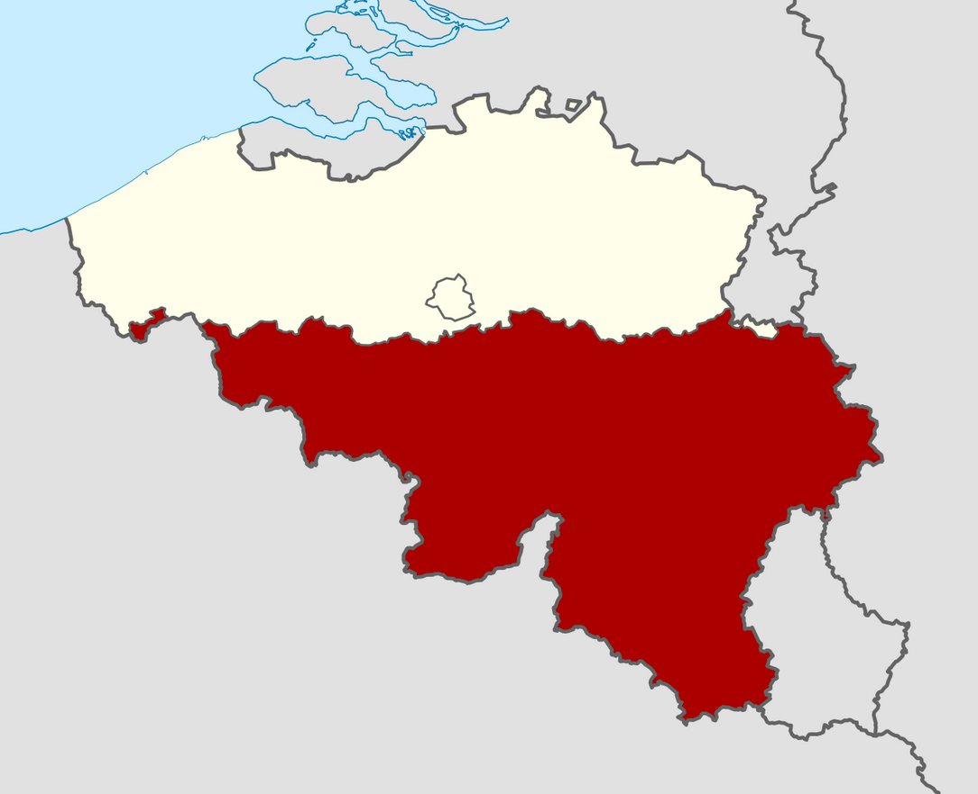
Situation géographique

Slide 3
Projets transrégionnaux avec…
Région Flamande
Luxembourg
Pays-Bas
Allemagne
…France ☺ (Haut de France & Grand Est)

Slide 4
Code de l’Environnement : Article D29
Plan, programme et projets :
Catégorie A : plans & programmes
Catégorie B : Projets soumis à études d’incidences sur l’environnement, valorisation de terrils, stockage de CO₂
Catégorie C : Projets soumis à permis d’environnement ne relevant pas de la Catégorie B

Slide 5
Effet transfrontière : obligation de consultation?
Pas pour les projets de catégorie C
Pour les projets de catégorie B :
- avertissement du demandeur et de la commune concernée dans le cadre de la désignation de la réunion d’information préalable que le territoire voisin pourrait être impacté par le projet
- Avertissement de la Région voisine quand le dossier est déclaré complet et recevable

Slide 6
Effet transfrontière : obligation de participation?
Non, mais si la région voisine souhaite émettre un avis :
le retour (avis, PV d’enquête publique) doit en théorie se faire dans les 60 jours de la notification de la demande d’avis.
L’enquête publique se fait à l’initiative de la région voisine et selon ses propres règles.

Slide 7
Consultation transfrontière : jusqu’où?
À l’initiative du fonctionnaire technique
Limites du périmètre de l’étude d’incidences sur l’environnement, de quelques mètres à…

Slide 8
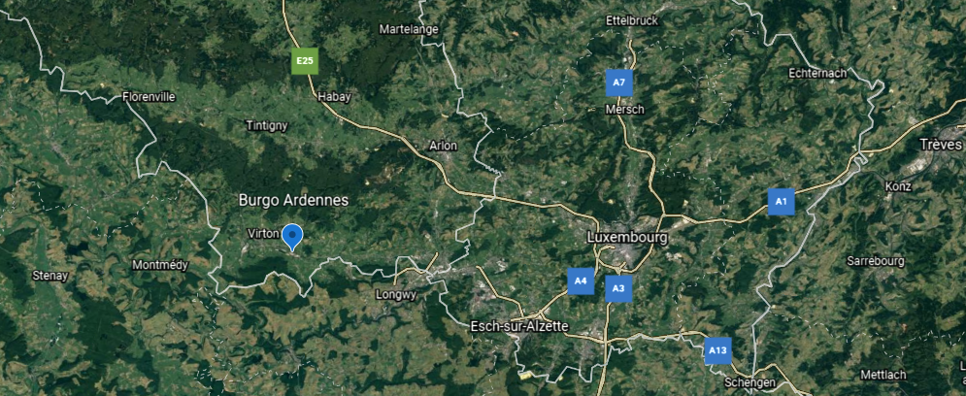
Exemple Pratique : Burgo Ardennes

Slide 9
Exemple Pratique : Burgo Ardennes
GD Luxembourg situé à plus de 20 km
Nuisances olfactives déjà renseignées par le passé sur le territoire du GDL
→ consultation des autorités luxembourgeoises

Slide 10
Conventions de consultation
Flandre : Accord de Coopération du 4 juillet 1994 point de contact + communes + province
Convention « Grande Région » :
Wallonie + Allemagne + Luxembourg + France

Slide 11
Conventions de consultation
Wallonie
Service public de Wallonie Agriculture, Ressources naturelles et Environnement (SPWARNE) de la Région Wallonne
Avenue prince de Liège 15
5100 NAMUR (Jambes)
eia-gateway@spw.wallonie.be
Exception : projets relevant du cycle de combustibles nucléaires
→ Service Public Fédéral Economie, PME, Classes moyennes et Energie et l’Agence Fédéral de Contrôle Nucléaire (AFCN)

Slide 12
Plans et programmes
Actuellement, pas de responsable désigné en Région Wallonne.
Pour toutes questions règlementaire sur ce point : damien.remy@spw.wallonie.be

Slide 13
Contacts préalables utiles
Pour tout projet ayant un impact environnemental potentiel sur la Wallonie :
→Contacter les directions extérieures du Département des Permis et autorisations
https://www.wallonie.be/fr/acteurs-et-institutions/wallonie/spw-agriculture-ressources-naturelles-et-environnement/departement-des-permis-et-autorisations

Slide 14
Merci de votre attention

